Slide 1
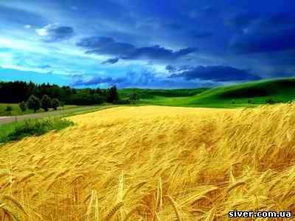

Природні багатства — це однорідні складові природи, що є елементами екосистеми і придатні для задоволення певних потреб людини.

Slide 2
Природні багатства
За характером відновлення
вичерпні
невичерпні
За походженням
За призначенням
Для промисловості
Для сільського господарства
Для відпочинку
Біологічні,
кліматичні,
Водні,
Земельні,
мінеральні

Slide 3
За характером відновлення
вичерпні
відновлювані
невідновлювані
невичерпні
Сонячна енергія
Енергія припливів
Енергія вітру
Біологічні
Земельні
водні
Мінеральні

Slide 4
Мінеральні ресурси
Мінеральні ресурси — сукупність розвіданих запасів корисних копалин, які використовуються або можуть використовуватися в господарській діяльності.
ПАЛИВНІ (ЕНЕРГЕТИЧНІ)
Кам’яне вугілля
Буре вугілля
Нафта
Газ
Уран
Торф
РУДНІ
Руди чорних металів
Руди кольорових металів
НЕРУДНІ
Металургійні
Гірничо-хімічні
Технічні
Будівельні

Slide 5
Закономірності поширення основних видів корисних копалин
Вид | Закономірність поширення
Паливні | Мають переважно осадове походження; Утворюються, як правило, в межах тектонічних западин і передгірних прогинах. 80 % світових запасів вугілля зосереджено в Росії, США та Китаї. У країнах Близького і Середнього Сходу зосереджено понад 50 % світових розвіданих запасів нафти
Рудні | Мають переважно магматичне і метаморфічне походження. Приурочені до фундаментів платформ і складчастих поясів земної кори. Найбільші запаси рудної сировини мають США, Канада, Австралія, Китай, Росія.
Нерудні | Мають різноманітне походження і широке розповсюдження. Велике значення має сировина для виробництва мінеральних добрив.

Slide 6
Країни, які мають найбільші запаси основних видів корисних копалин
Вид сировини | Країни
Нафта | Саудівська Аравія, Кувейт, Ірак, Іран, ОАЕ, Венесуела, Росія, Мексика, США,Лівія
Природний газ | Росія, Іран, ОАЕ, Саудівська Аравія, США, Катар, Алжир, Іран, Венесуела, Канада, Туркменістан, Ніґерія, Велика Британія, Нідерланди
Кам’яне вугілля | Китай, США, Росія, Австралія, Німеччина, Велика Британія, Індія, Польща, Україна, Канада, Колумбія
Залізні руди | Бразилія, Росія, Китай, США, Канада, Австралія, Індія, Південна Африка, Казахстан, Україна
Боксити | Ґвінея, Бразилія, Австралія, Ямайка, Суринам, Ґайана
Мідні руди | Чилі, США, ДРК (Заїр), Замбія, Перу, Австралія, Казахстан, Китай, Росія
Манганові руди | Південна Африка, Австралія, Ґабон, Бразилія, Індія, Казахстан, Китай, Україна

Slide 7
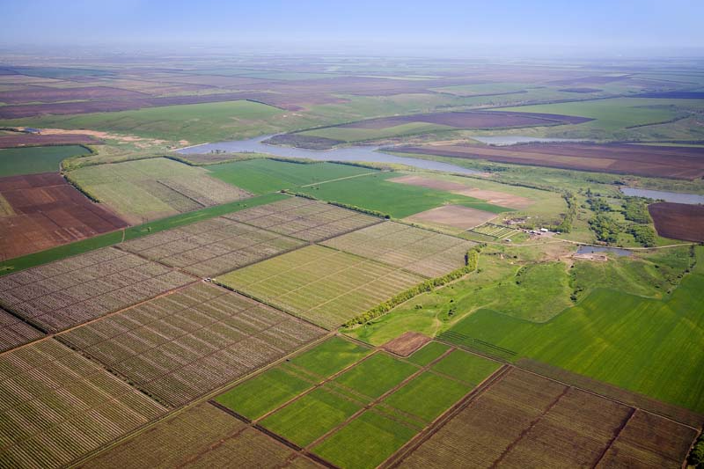
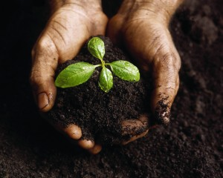
Земельні ресурси
Земельні ресурси — землі, що використовуються або можуть бути використані в господарській діяльності людини.

Slide 8
Структура світового земельного фонду

Slide 9
Рівень землезабезпеченості материків і частин світу
Материки | Рівень забезпеченості, га на 1 людину
Австрія | 2
Північна Америка | 0,7
Південна Америка | 0,5
Європа | 0,3
Азія | 0,15

Slide 10
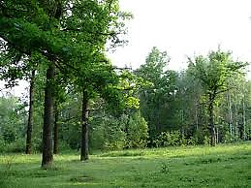
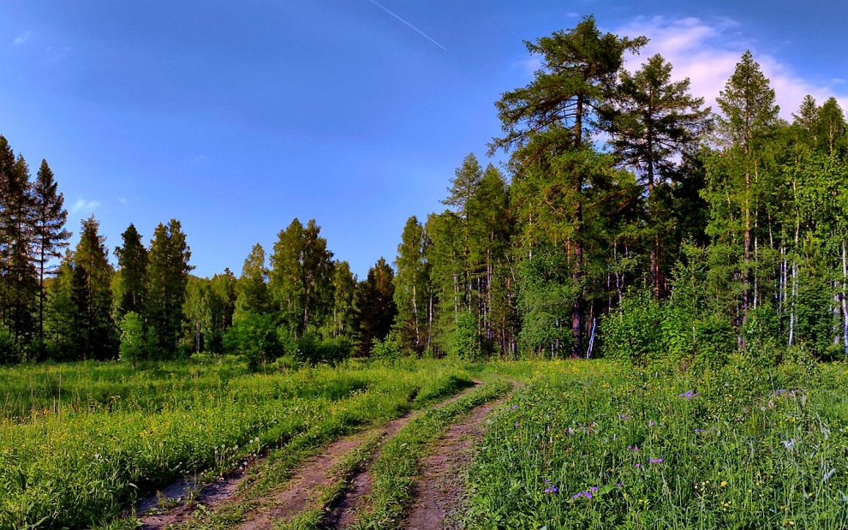
Лісові ресурси
Лісові ресурси — деревні, технічні, харчові, кормові, лікарські та інші ресурси лісу, а також його корисні природні властивості (захисні, водоохоронні, оздоровчі тощо).

